Slide 1
Vokietija-Japonija
Tadas Laurinaitis IFF-6/8
Deividas Ptašnikas IFF-6/8

Slide 2
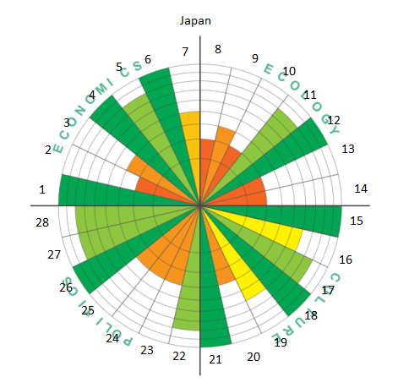
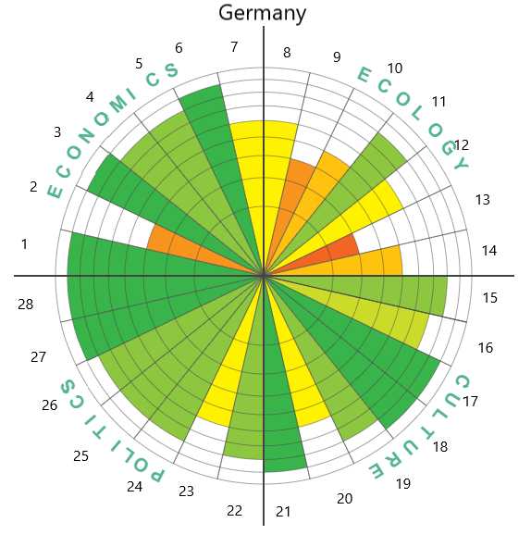
Rato dalių reikšmės:
1. Kvalifikuota darbo jėga (% visos darbo jėgos)
2. Karinės išlaidos (% nuo BVP)
3. Prekyba - eksportas ir importas (% nuo BVP)
4. Nedarbo lygis (% visos darbo jėgos)
5. BVP žmogui (PPP $)
6. Išlaidos sveikatai (% nuo BVP)
7. Išlaidos mokslui (% nuo BVP)
8. Atsinaujinančios energijos naudojimas (% nuo visos energijos naudojimo)
9. CO2 kiekis žmogui (tonomis)
10. Nacionalinė klimato politika
11. Aplinkosaugos veiksnumo indeksas
12. Miškingumas (% viso šalies žemės paviršiaus)
13. Energijos kiekio sunaudojimas žmogui
14. Iškastinio kuro naudojimas (% nuo viso energijos sunaudojimo)
15. Iškritimo iš pradinės mokyklos rodiklis
16. Mokslo kokybė
17. Sveikatos priežiūros kokybė
18. Sveiko gyvenimo trukmė gimus
19. Gyvenimo standartai
20. Vyrų savižudybių skaičius
21. Žmogžudysčių skaičius
22. Pasitikėjimas teisėsauga
23. Pasitikėjimas vyriausybe
24. Moterų kiekis parlamente
25. Kontraceptinių priemonių naudojimas
26. Nusikalstamumas
27. Balsas(nuomonės išsakymas) ir atsakomybė
28. Korupcija
Pic. #1 Japonijos darnusis ratas
Pic. #2 Vokietijos darnusis ratas
Japonija: 126mln., 377t.kv.km.
Vokietija: 83mln., 357t.kv.km.

Slide 3
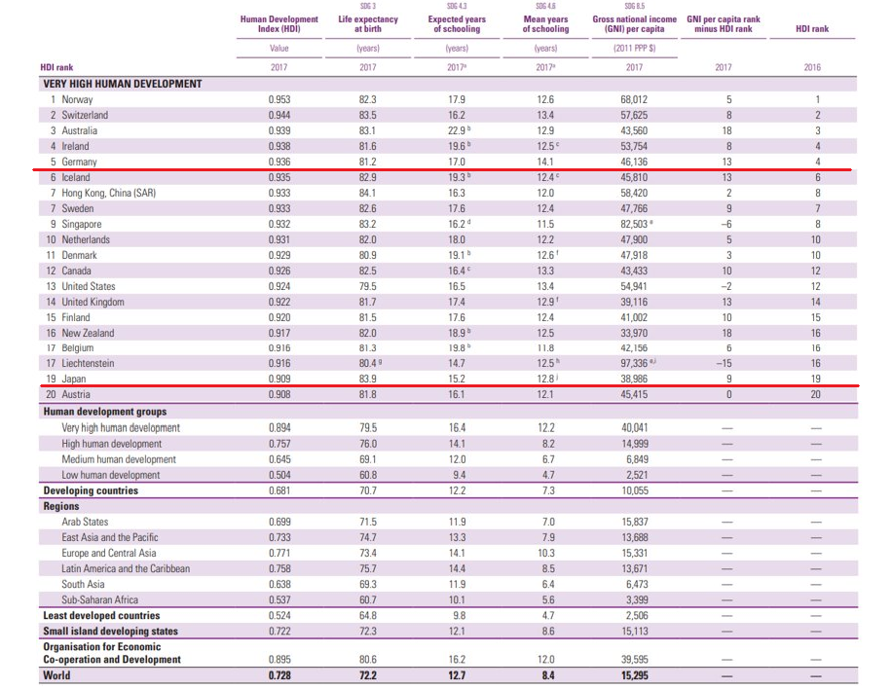
Pic. #3 Human Development Index and its components
http://hdr.undp.org/sites/default/files/2018_human_development_statistical_update.pdf

Slide 4
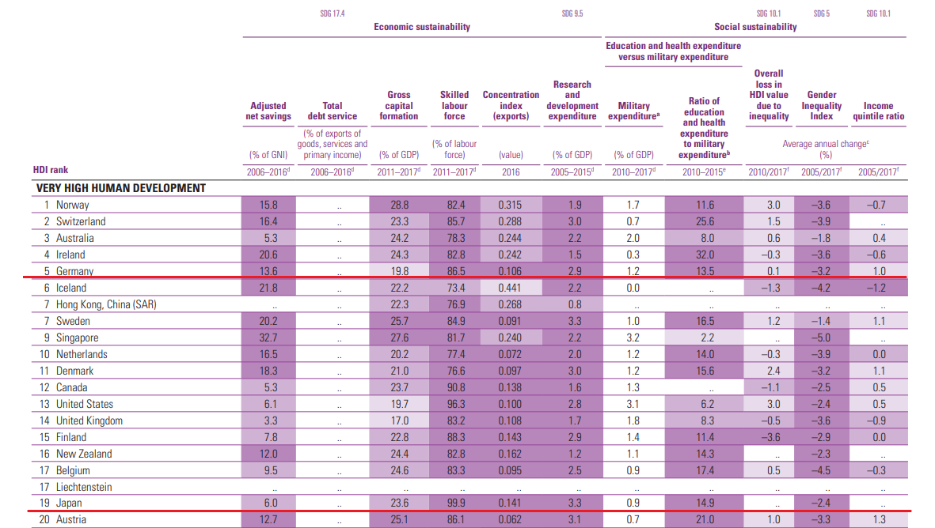
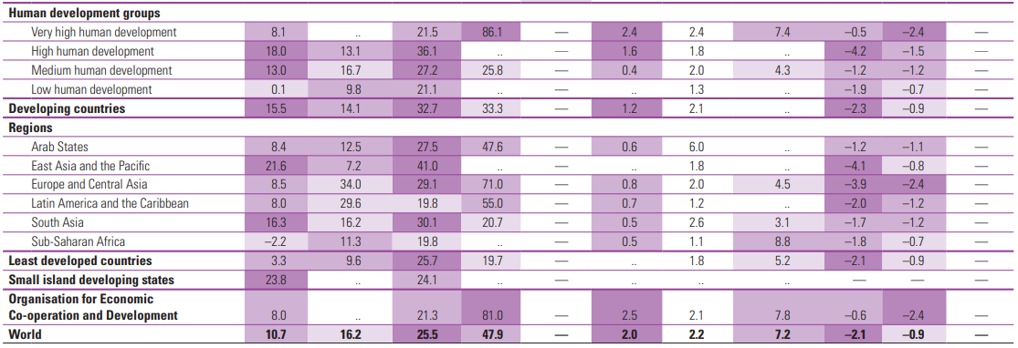
Pic. #4 Socioeconomic sustainability
http://hdr.undp.org/sites/default/files/2018_human_development_statistical_update.pdf

Slide 5
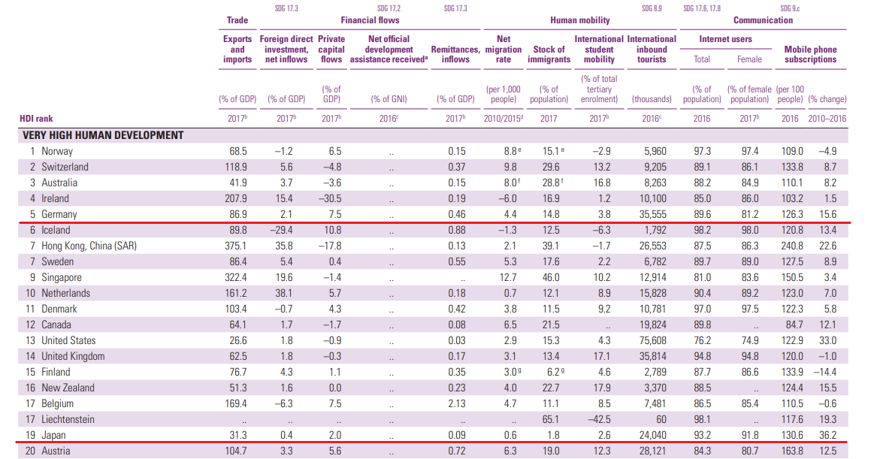
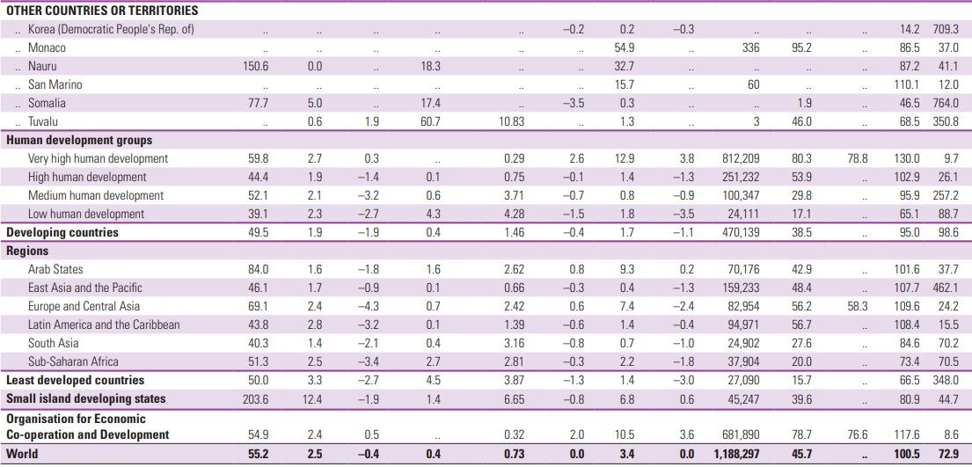
Pic. #5 Human and capital mobility
http://hdr.undp.org/sites/default/files/2018_human_development_statistical_update.pdf

Slide 6
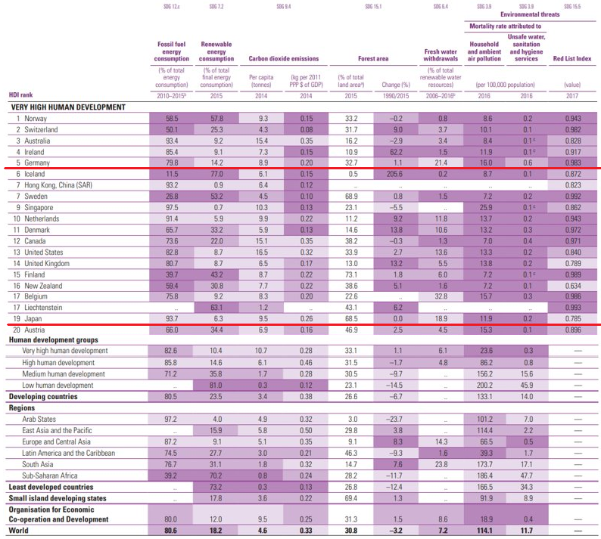
Pic. #5 Environmental sustainability
http://hdr.undp.org/sites/default/files/2018_human_development_statistical_update.pdf

Slide 7
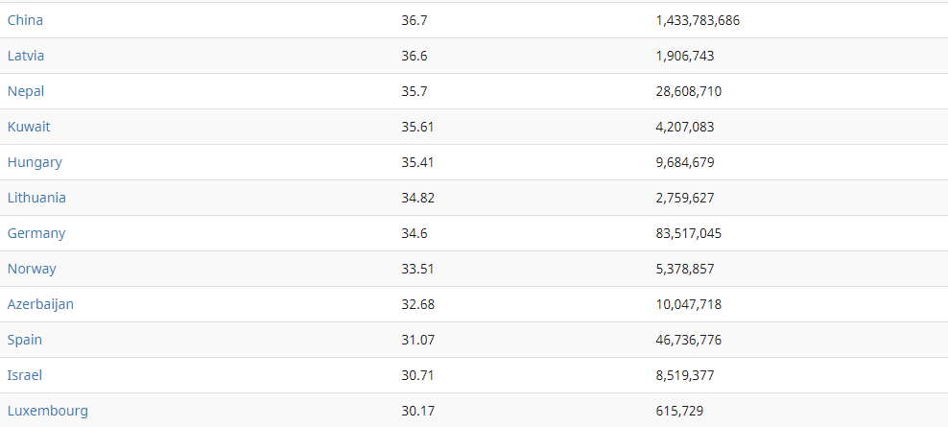
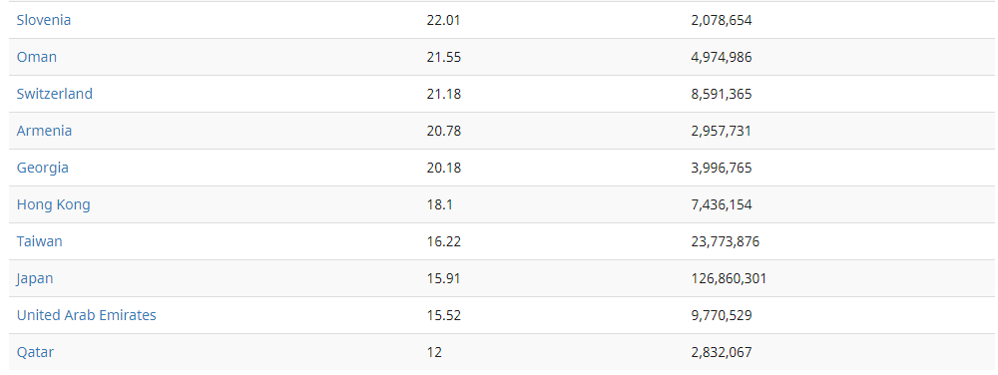
Crime rate
Pic. #7 http://worldpopulationreview.com/countries/crime-rate-by-country/

Slide 8
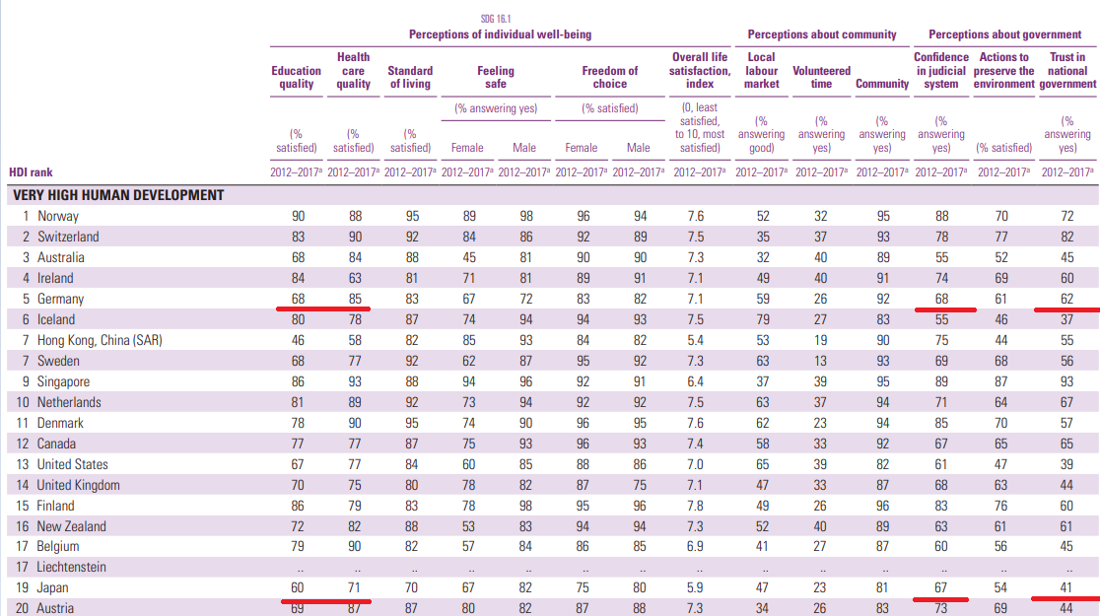
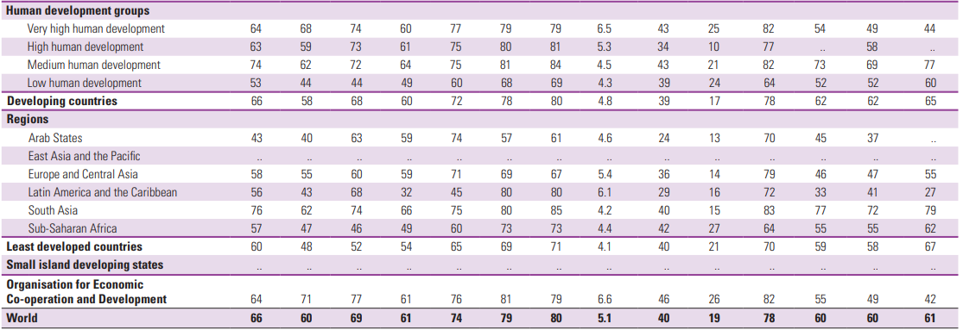
Pic. #8 http://hdr.undp.org/sites/default/files/2018_human_development_statistical_update.pdf

Slide 9
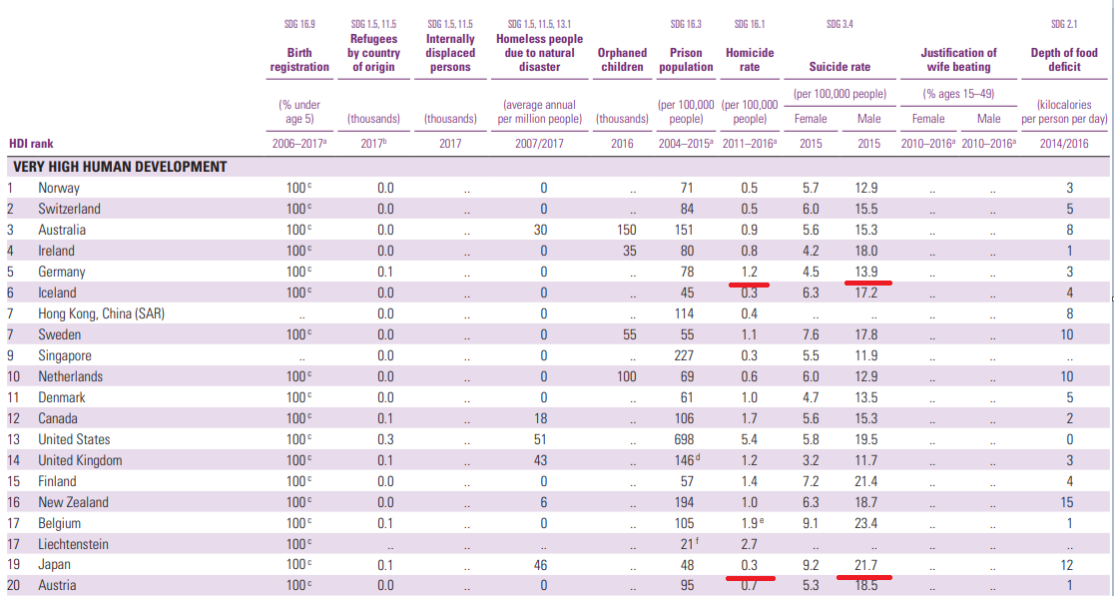
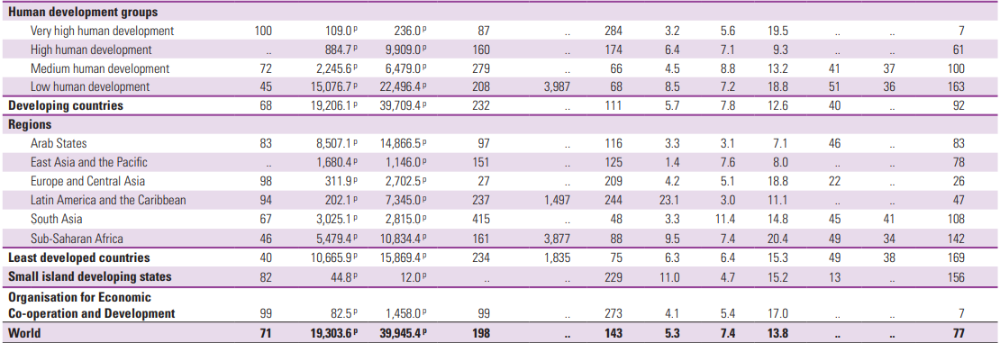
Pic. #9 http://hdr.undp.org/sites/default/files/2018_human_development_statistical_update.pdf

Slide 10
Questions?
Pabaiga

